Slide 1
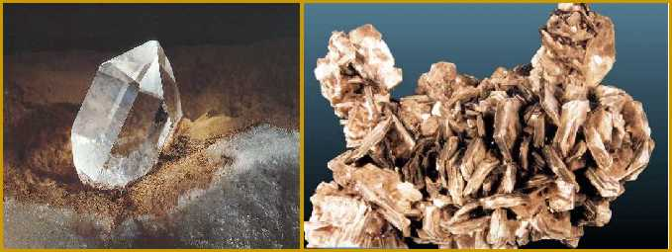
Πυριτικά ορυκτά

Slide 2
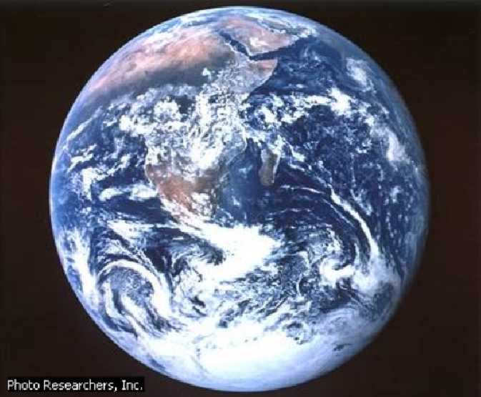
Η γη από ψηλά

Slide 3
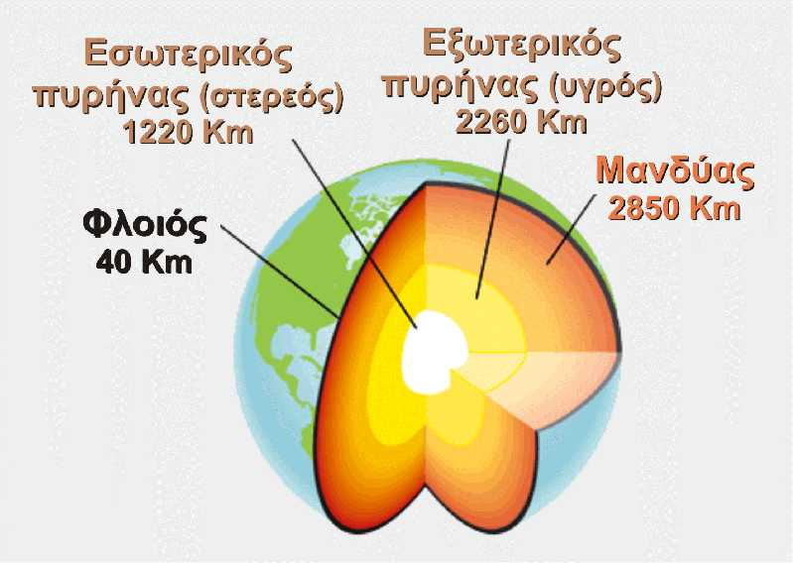
Η δομή της γης

Slide 4
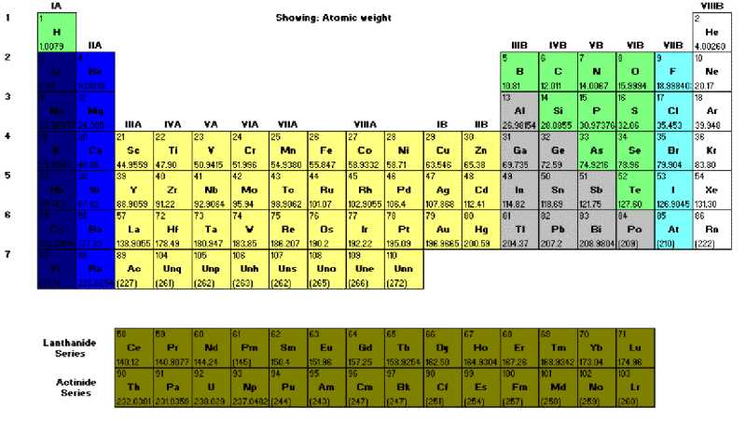
Τα στοιχεία

Slide 5
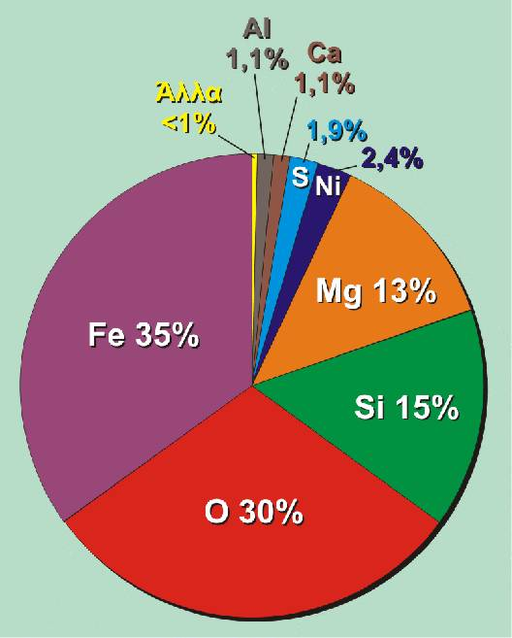
Η σύσταση της γης

Slide 6
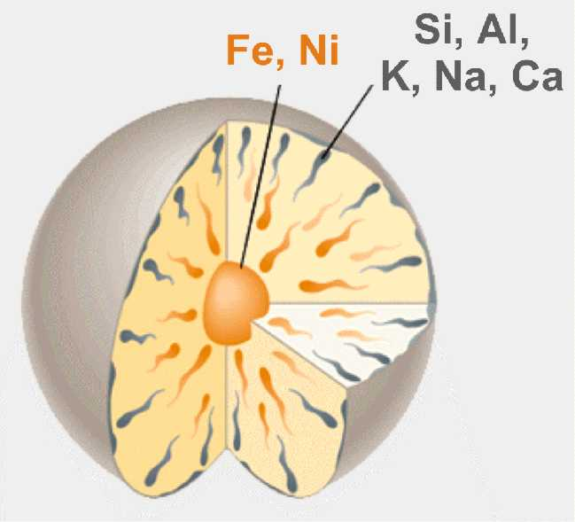
Η σύσταση της γης

Slide 7
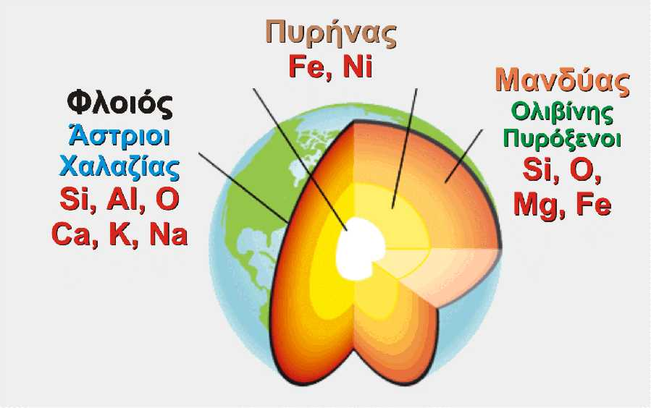
Η σύσταση της γης

Slide 8
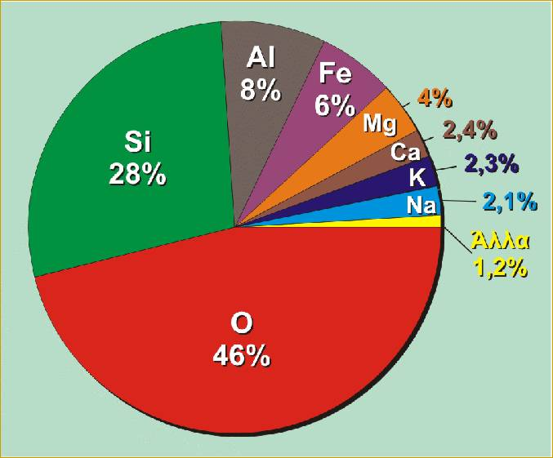
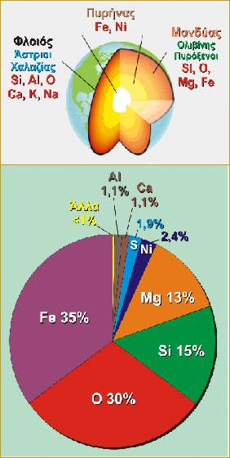
Ο στερεός φλοιός της γης

Slide 9
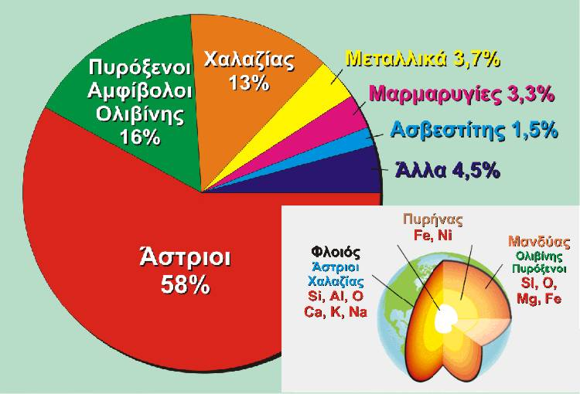
Ο στερεός φλοιός της γης

Slide 10
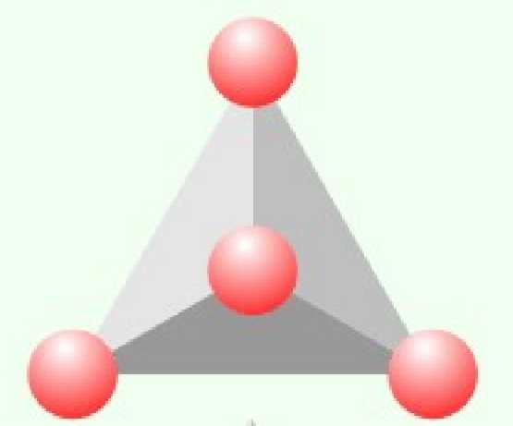
Τετράεδρο πυριτίου
Si⁴⁺ = 0,39 Å
O²⁻ = 1,40 Å
R_{Si}/R_{O} = 0,28
Α.Σ. = 4

Slide 11
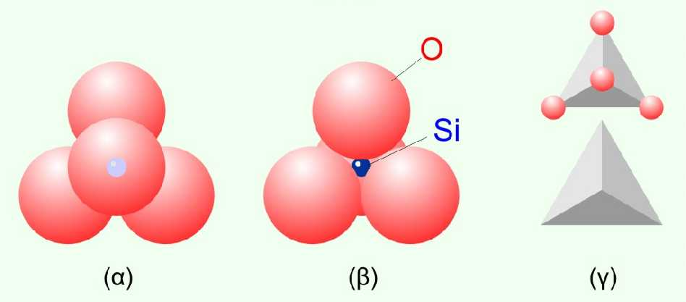
Τετράεδρο πυριτίου

Slide 12
Τετράεδρο πυριτίου
O²⁻
-1
+1
Si⁴⁺

Slide 13
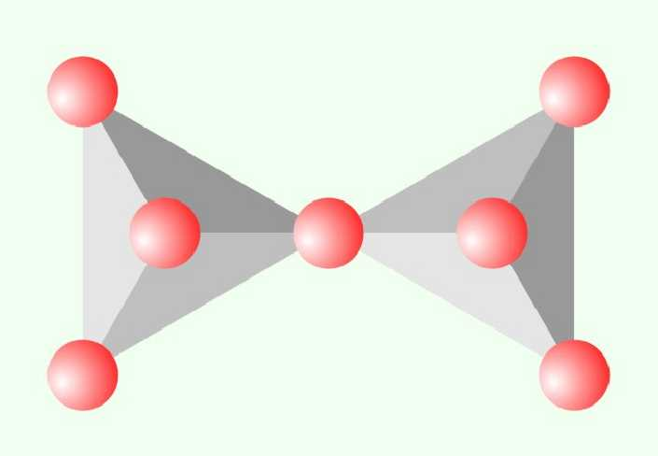
Πολυμερισμός
ένα κοινό οξυγόνο

Slide 14
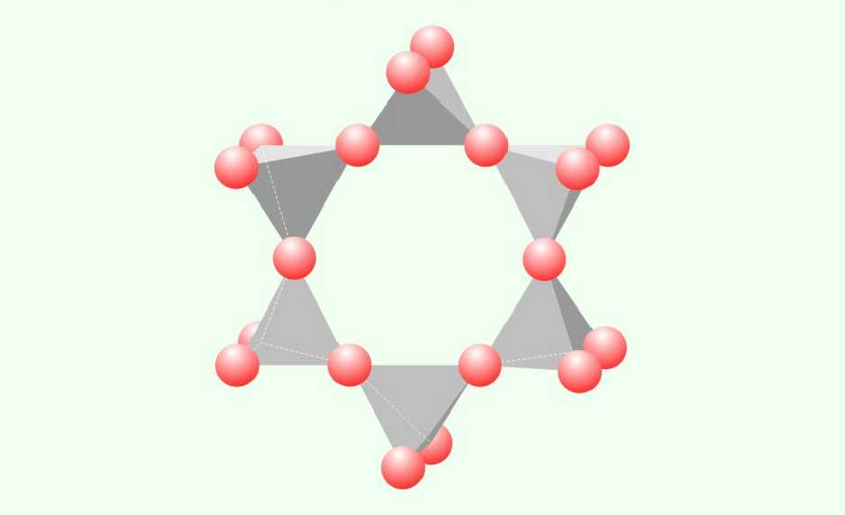
Πολυμερισμός
δύο κοινά οξυγόνα

Slide 15
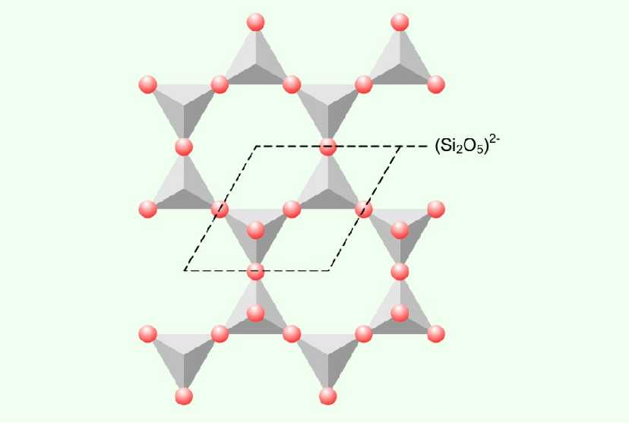
Πολυμερισμός
τρία κοινά
οξυγόνα

Slide 16
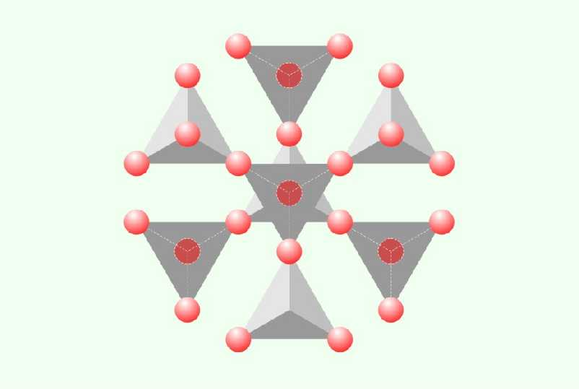
Πολυμερισμός
τέσσερα
κοινά
οξυγόνα

Slide 17
Πυριτικά ορυκτά
Νησοπυριτικά
Σωροπυριτικά
Κυκλοπυριτικά
Ινοπυριτικά
Φυλλοπυριτικά
Τεκτοπυριτικά

Slide 18
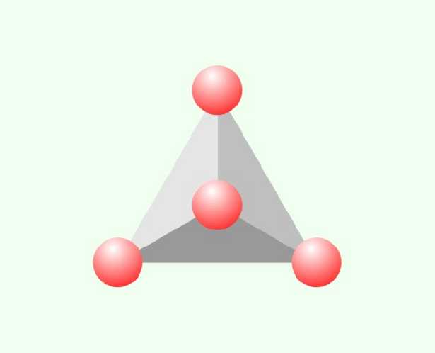
Νησοπυριτικά
(SiO₄)⁴⁻
Si:O
1:4

Slide 19
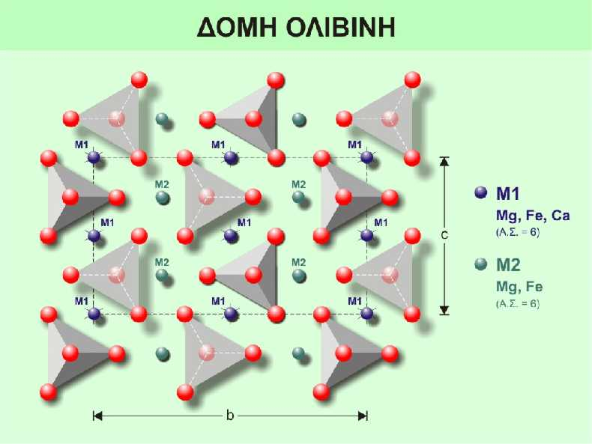
Νησοπυριτικά

Slide 20
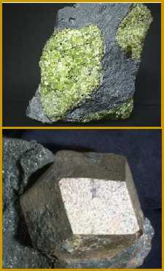
Νησοπυριτικά
Ολιβίνης
(Fe,Mg)₂SiO₄
Γρανάτης
Mg₃Al₂(SiO₄)₃

Slide 21
Σωροπυριτικά
(Si₂O₇)⁶⁻
Si:O
2:7

Slide 22
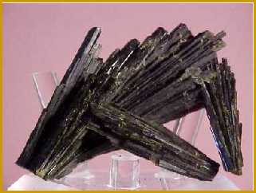
Σωροπυριτικά
Επίδοτο
Ca (Fe,Al)AlO(SiO₄)(Si₂O₇)(OH)

Slide 23
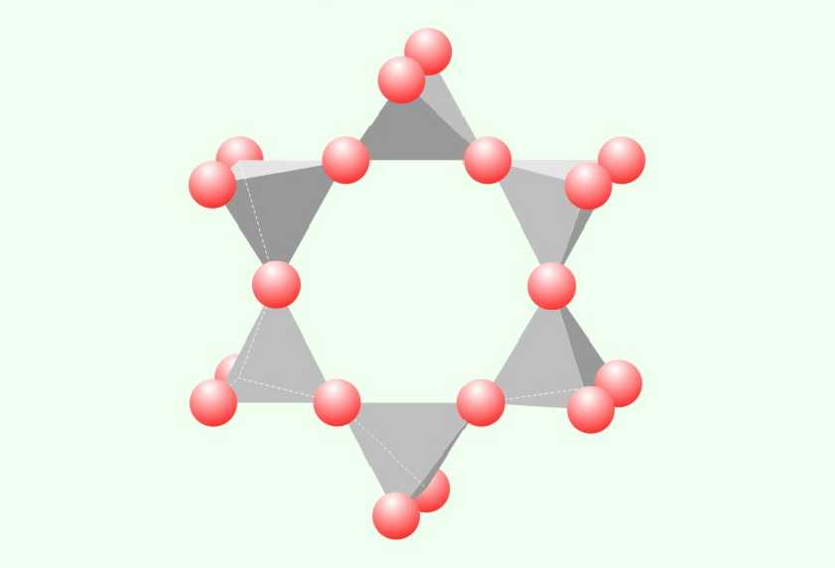
Κυκλοπυριτικά
(Si₆O₁₈)¹²⁻
Si:O
1:3

Slide 24
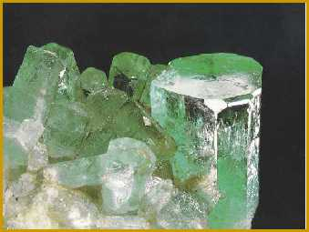
Κυκλοπυριτικά
Βύρηλλος
Be₃Al₂Si₆O₁₈

Slide 25
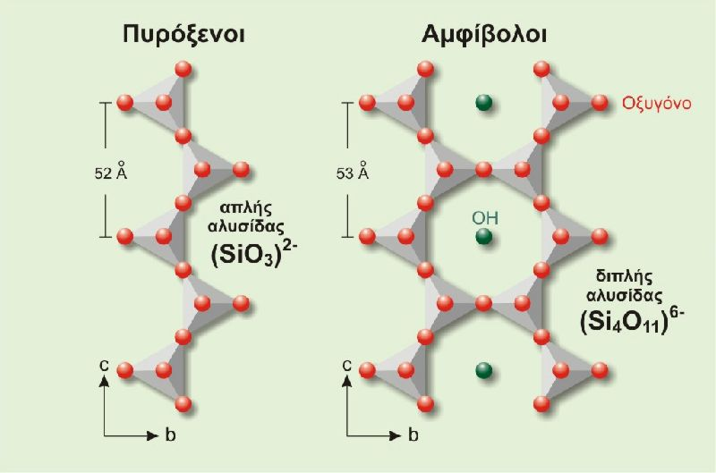
Ινοπυριτικά

Slide 26
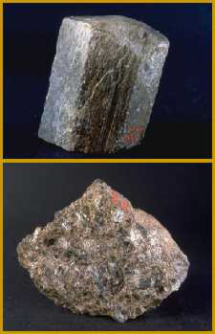
Ινοπυριτικά
Πυρόξενοι (Si:O = 1:3)
Ενστατίτης
MgSiO₃
Βρονζίτης
(Mg,Fe)SiO₃

Slide 27
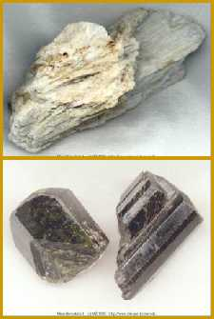
Ινοπυριτικά
Αμφίβολοι (Si:O = 4:11)
Τρεμολίτης
Ca₂Mg₅Si₈O₂₂(OH)₂
Κεροστίλβη
(Na,K)Ca₂(Mg,Fe,Al)₅(Si,Al)₈O₂₂(OH)₂

Slide 28
Φυλλοπυριτικά
Si:O
2:5

Slide 29
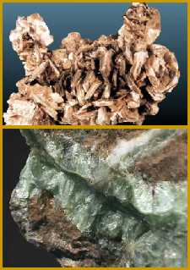
Φυλλοπυριτικά
Μοσχοβίτης
KAl₂(AlSi₃)O₁₀(OH)₂
Τάλκης
Mg₃Si₄O₁₀(OH)₂

Slide 30
Τεκτοπυριτικά
Si:O
1:2

Slide 31
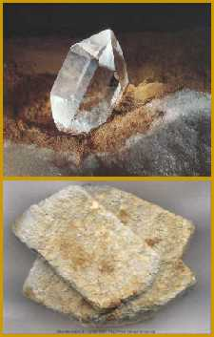
Τεκτοπυριτικά
Χαλαζίας
SiO₂
Αστριος
KAlSi₃O₈

